Slide 1
第七节
条件极值问题与Lagrange乘数法
一、条件极值
二、Lagrange 乘数法
重点与难点：Lagrange乘数法

Slide 2
一、条件极值
条件极值：对自变量有附加条件的极值．

Slide 3
二、Lagrange乘数法
1、必要条件
先分析二元函数一个条件的情形．

Slide 5
再讨论两个条件的情形：

Slide 9
解
则

Slide 12
2、充分条件

Slide 17
注记 在实际求解中试需要决定是否求参数的值.

Slide 18
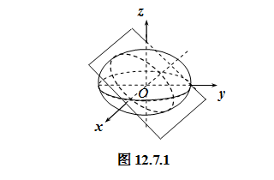

Slide 25
例8
解

Slide 28
即
可得

Slide 34
四、小结
一、条件极值的定义与存在的条件
二、拉格朗日乘数法及使用技巧
距离变平方、连乘取对数、分母变分子

Slide 35
作 业
P229: 1(2,3), 2, 4, 7, 9*, 10*, 11, 14, 15.

Slide 36
思考题

Slide 37
思考题解答

